Slide 1
Особенности заданий Всероссийской олимпиады школьников «Высшая проба» по профилю «Финансовая грамотность»
Леушина Дарья Сергеевна, зам.начальника отдела организации обучения педагогов ФМЦ НИУ ВШЭ

Slide 2
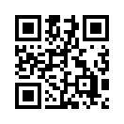
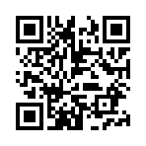
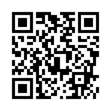
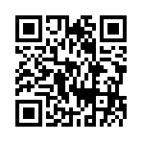
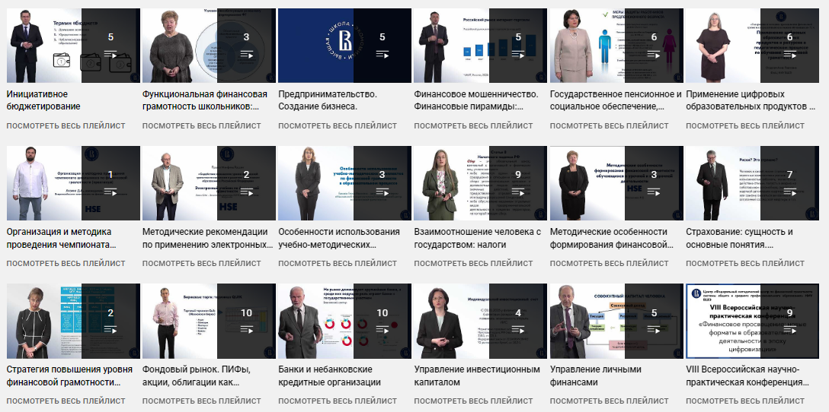
Материалы для подготовки
Видеолекции
Вебинары
Демоверсии
Архив заданий
Работы дипломантов

Slide 3
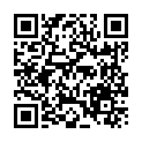
Учебно-методическое пособие по подготовке учащихся 7–11-х классов к всероссийской олимпиаде школьников «Высшая проба» https://fmc.hse.ru/olymp

Slide 4
Особенности заданий
Межпредметность (география, история, литература, информатика и т.п.)
Практическая применимость – задания связаны с реальными жизненными ситуациями
Задания отражают способность применять приобретённые знания, умения и навыки по финансовой грамотности
Материалы для подготовки для 7-8 класса - https://vbudushee.ru/library/mezhpredmetnye-zadachi-po-fg/

Slide 5
Структура олимпиадных заданий I этапа
Классы | Время состязания | кол-во вариантов | Структура заданий, баллы |  |  |  |  |  | Итого баллов
 |  |  | 1 тип |  | 2 тип
 |  |  | несколько ответов (выбор ответов) | баллы за задание | Соотнесение | баллы за задание | вписать ответ | баллы за задание
7-11 | 80 мин | 2 | 6 | 6*3=18 | 2 | 2*5=10 | 12 | 12*6=72 | 18+10+72=100

Slide 6
Задание с несколькими верными вариантами ответа
Выберите все верные характеристики бюджета семья Ивановых, если известно, что зарплата главы семейства составляет 35 000 рублей после вычета налогов, мама получает пособие по уходу за младшей дочерью в размере 1500 рублей, старший сын получает ежемесячную стипендию 800 рублей, а расходы семьи на содержание одного человека – 5 000 рублей.
А) Бюджет семьи Ивановых дефицитный.
Б) Чтобы купить новый холодильник стоимостью 43 250 рублей, семье Ивановых придется копить 3 месяца.
В) Бюджет семьи Ивановых профицитный.
Г) Семья Ивановых не может накопить на новый холодильник, так как у семьи не остается свободных денежных средств.
Д) Чтобы купить новый холодильник стоимостью 43 250 рублей, семье Ивановых придется копить 2 месяца.

Slide 7
Задание на установление соответствия
1 | На время действия данной услуги банк не начисляет заёмщику штрафы и не может требовать досрочного погашения кредита
2 | Услуга может предполагать изменение условий существующего кредита
3 | Услуга предусматривает возможности сокращения срока или размера платежей по кредиту
4 | Данная услуга может заключаться в консолидации долгов
5 | Согласно федеральному законодательству, данная услуга доступна только один раз за весь период пользования кредитом
Варианты ответа:
(А) рефинансирование (Б) реструктуризация (В) ипотечные каникулы
(Г) кредитные каникулы (Д) досрочное погашение
Ответ: ГБДАВ

Slide 8
Задание с открытым ответом
В настоящий момент времени цена облигации на рынке равна 800 рублей. Номинальная стоимость облигации составляет 1 000 рублей. Ставка купона – 8% годовых. До погашения облигации остается 3 года. Чему равна текущая процентная доходность данной облигации?
Ответ запишите без единиц измерения и каких-либо знаков.
Ответ: 10

Slide 9
Задание с открытым ответом
Какой термин обозначает понижение обменного курса национальной валюты?
Ответ: Девальвация / обесценивание / обесценение

Slide 10
Темы заданий https://olymp.hse.ru/mmo/materials-finance
7 – 8 КЛАСС
Деньги | Выбор страховой защиты
Финансовое планирование | Кибербезопасность
Банки и небанковские кредитные организации | Финансовое мошенничество
Виды вкладов и их условия | Создание собственного бизнеса
Кредиты и как ими пользоваться | Налоги

Slide 11
Темы заданий https://olymp.hse.ru/mmo/materials-finance
9 – 11 КЛАСС
Банки и банковская система | Пенсионная система
Виды вкладов и их условия | Финансовые риски
Виды кредитов, условия, особенности | Финансовое мошенничество
Ценные бумаги | Создание собственного бизнеса
Страхование | Налоги

Slide 12
Задание заключительного этапа (7-8 класс)
Прочитайте отрывок из пьесы А.Н. Островского «Бешеные деньги» и ответьте на вопросы.
Т е л я т е в. Это хорошо, пятьдесят тысяч деньги; с ними в Москве можно иметь на сто тысяч кредита; вот вам и полтораста тысяч. С такими деньгами можно довольно долго жить с приятностями.
В а с и л ь к о в. Но ведь надо же будет платить наконец.
Т е л я т е в. А вам-то какая печаль! Что вы уж очень заботливы! Вот охота лишнюю думу в голове иметь! Это дело предоставьте кредиторам, пусть думают и получают, как хотят. Что вам в чужое дело мешаться: наше дело уметь занять, их дело уметь получить.
1. Какие рассуждения дворянина Телятева о получении кредита являются финансово неграмотными? Поясните, почему.
2. Дополните список финансово неграмотного поведения при получении кредита тремя примерами из жизни, обоснуйте свой ответ.
*Примечание: в качестве ответа будут засчитаны первые три примера.

Slide 13
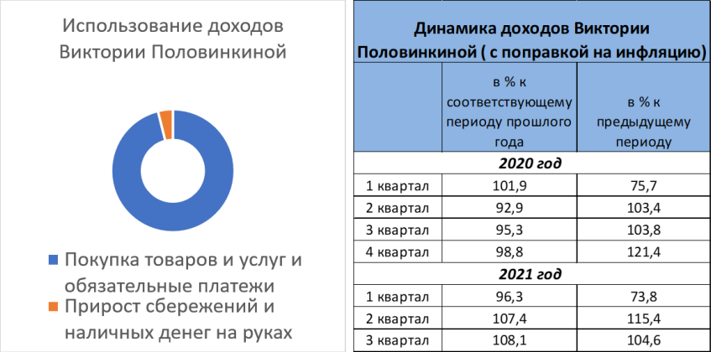
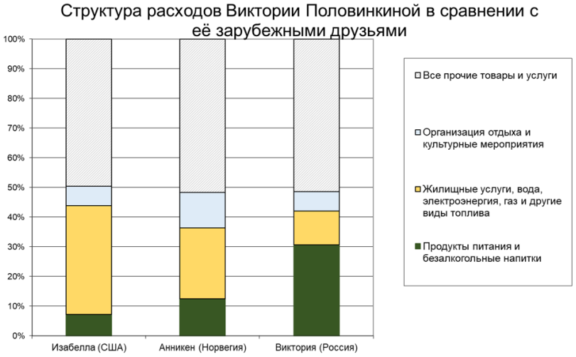
Задание заключительного этапа (11 класс)
Повышение государством МРОТ увеличит покупательную способность дохода Виктории.
Виктория ест значительно больше, чем её зарубежные друзья, зато Изабелла имеет большую жилплощадь, а Анникен больше развлекается.
Рост цен на продукты питания при прочих равных условиях окажет большее влияние на Викторию, чем на её зарубежных друзей.
Виктория не верит официальным данным, согласно которым инфляция составила 8% за год, потому что в магазине молоко подорожало на 10%, а сахар аж на 50%.
Виктория считает, что инфляция для её сбережений не страшна, так как она вложила их под 10% годовых, что превышает прогнозируемый уровень инфляции.

Slide 14
Льготы для дипломантов Олимпиады https://ba.hse.ru/bolimp

Slide 15
Типовые ошибки
Аспекты | Примеры
Доход и доходность | Вклад на сумму 100 000 рублей под 12% годовых с ежемесячной капитализацией. Доход – 12 683 рубля Доходность = (доход/вложения)*100 = 13%
Ставка и условия капитализации | Вклад на сумму 100 000 рублей под 12% годовых на полгода. Доход = 6000 рублей
Франшиза в страховании | Страховая сумма – 100 000 рублей. Условная франшиза – 10 000 рублей. Ущерб – 8 000 рублей. Страховое возмещение – 0 рублей.
Правила математического округления | ≥5 – округление в большую сторону <5 – округление в меньшую сторону
Учет налогов при расчете дохода | В условиях задачи даны зарплаты членов семьи до вычета НДФЛ. С дохода по ценным бумагам нужно уплачивать НДФЛ.
Налоговые вычеты и льготы | Дополнительные льготы по налогу на имущество физических лиц для многодетных семей.

Slide 16
Благодарю за внимание!

